Slide 1

Node.js 기본

Slide 2
학습목표
Node.js의 전역 변수를 익힙니다.
Node.js 문서를 보는 방법을 익힙니다.
Node.js 모듈의 동기 메소드를 이해합니다.
npm(Node.js Package Manager)으로 외부 모듈을 설치하는 방법을 이해합니다.
Node.js의 외부 모듈을 사용하는 방법을 이해합니다.
템플릿 엔진이 무엇인지 이해합니다.

Slide 3
내용
전역 변수
process 객체의 속성과 이벤트
process 객체와 이벤트 개요
os 모듈
url 모듈
File System 모듈
노드 패키지 매니저
request 모듈
cheerio 모듈
async 모듈

Slide 4
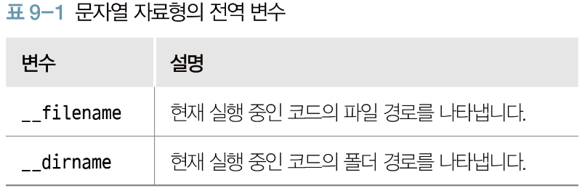
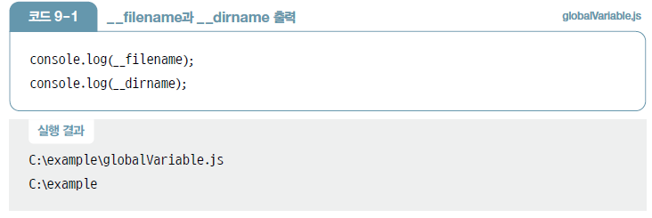
1. 전역 변수
전역 변수, 전역 함수, 전역 객체 : 모든 곳에서 사용할 수 있는 것들
[예제 9-1] __filename과 __dirname

Slide 5
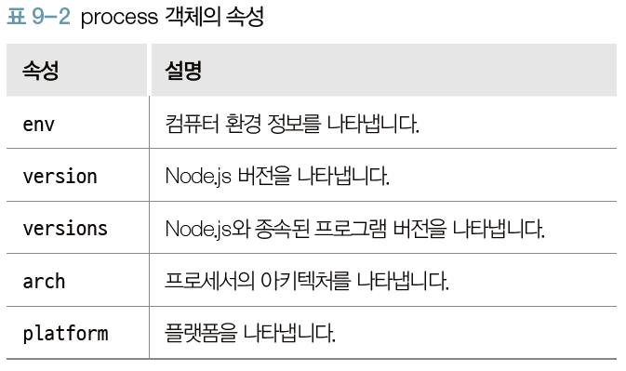
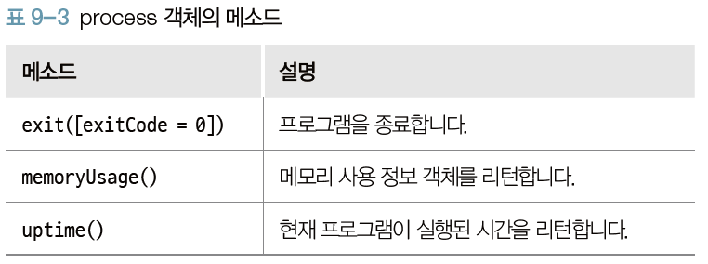
2. process 객체의 속성과 이벤트
Node.js는 process 전역 객체를 제공
process 객체는 프로세스 정보를 제공하며, 제어할 수 있게 하는 객체

Slide 6
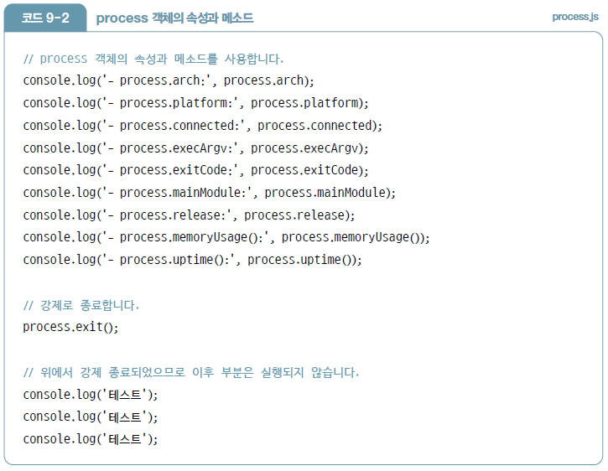
2. process 객체의 속성과 이벤트
[예제 9-2] process 객체의 속성과 메소드

Slide 7
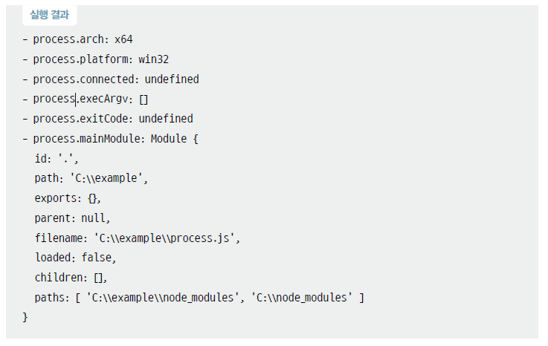
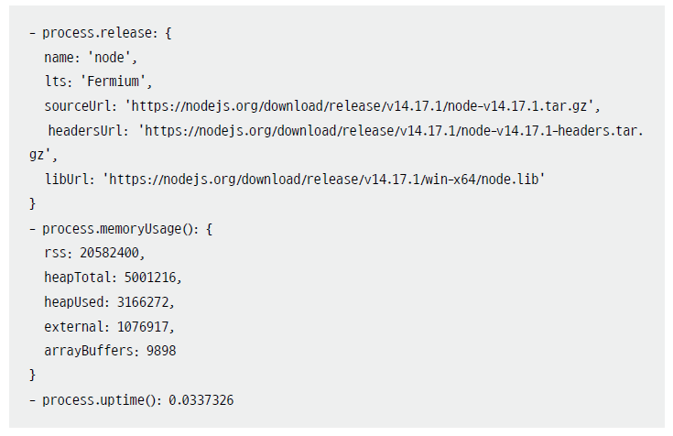
2. process 객체의 속성과 이벤트

Slide 8
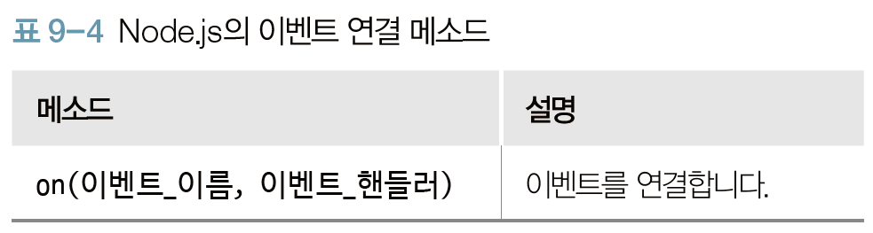
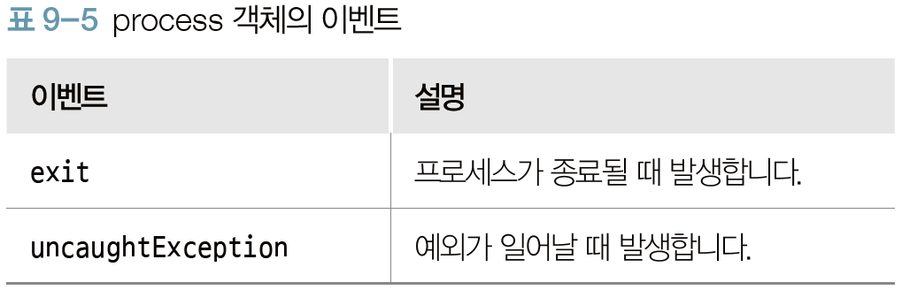
3. process 객체와 이벤트 개요
Node.js의 이벤트 연결 메소드
process 객체의 이벤트

Slide 9
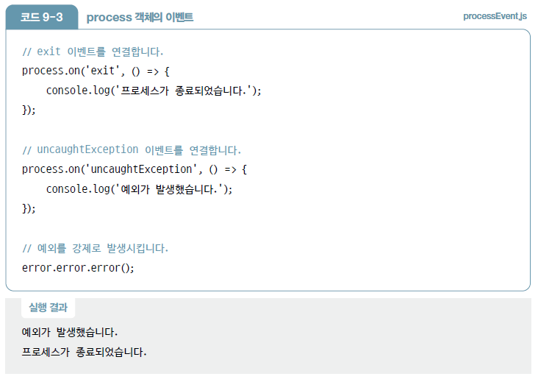
3. process 객체와 이벤트 개요
[예제 9-3] process 객체의 이벤트
process 객체에 exit 이벤트와 uncaughtException 이벤트를 연결
이후에 예외를 강제로 발생시켜 이벤트가 발생하는지 확인

Slide 10
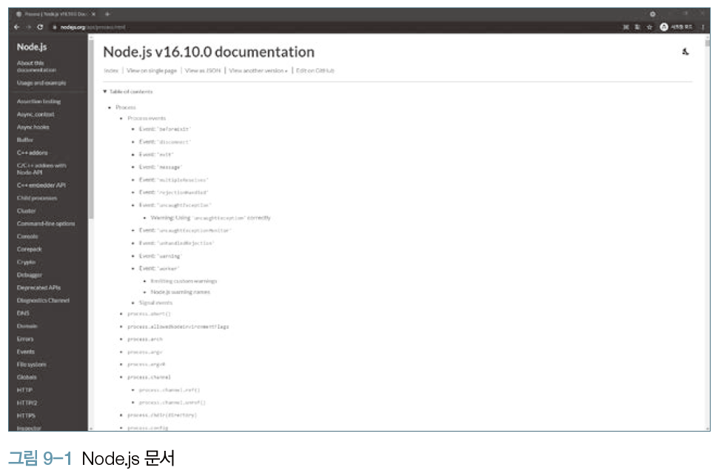
3. process 객체와 이벤트 개요
Node.js가 제공하는 객체의 이벤트 : https://nodejs.org/en/docs/
process 객체 : https://nodejs.org/dist/latest-v6.x/docs/api/process.html

Slide 11
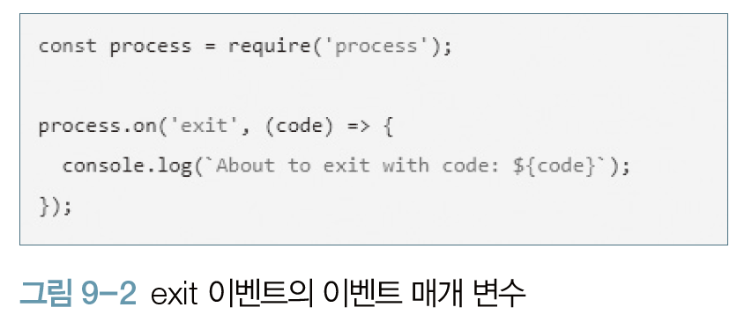
3. process 객체와 이벤트 개요
이벤트 매개 변수 : 이벤트 핸들러의 매개 변수로 전달되는 매개 변수

Slide 12
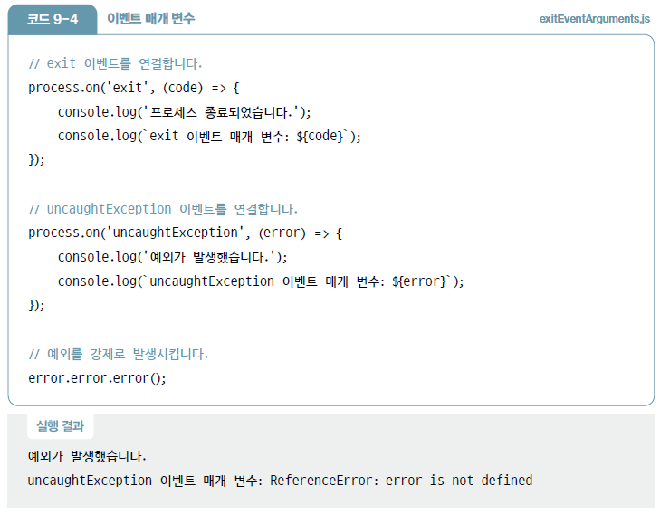
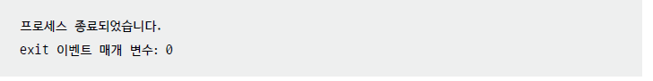
3. process 객체와 이벤트 개요
[예제 9-4] 이벤트 매개 변수
exit 이벤트와 uncaughtException 이벤트의 이벤트 매개 변수를 출력

Slide 13
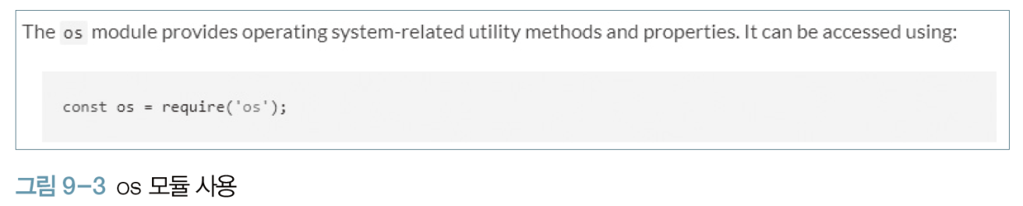
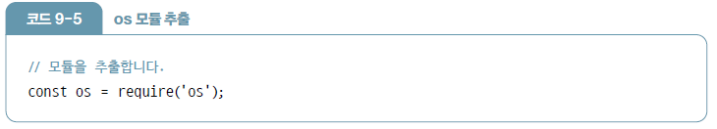
4. os 모듈
os 모듈 사용
os 모듈 추출

Slide 14
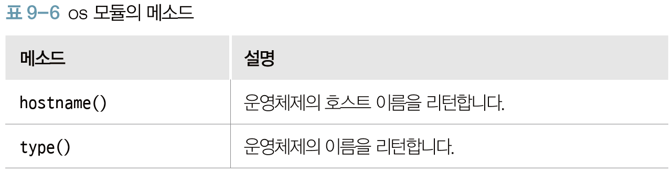
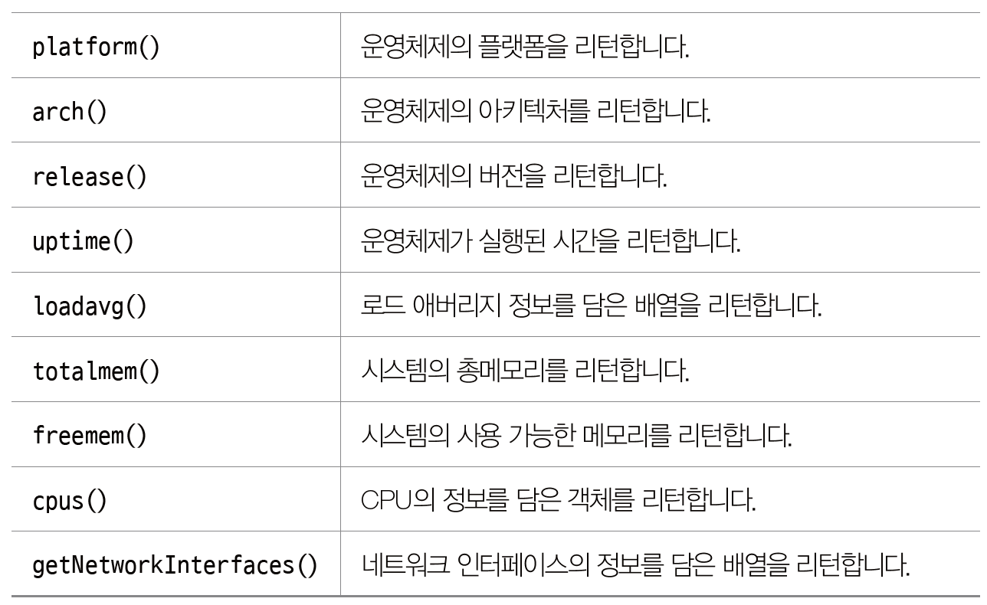
4. os 모듈

Slide 15
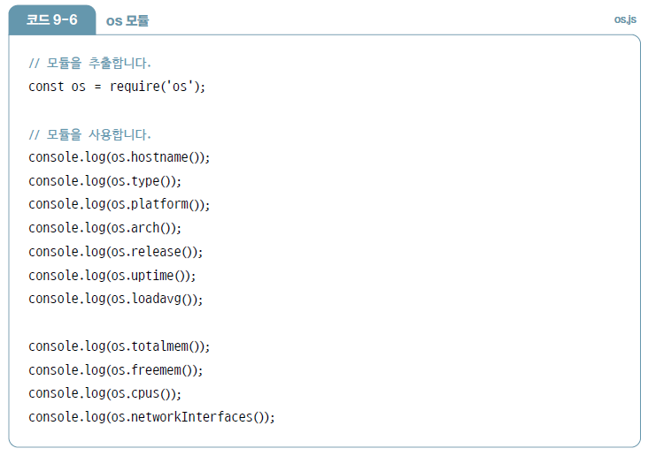
4. os 모듈
[예제 9-5] os 모듈

Slide 16
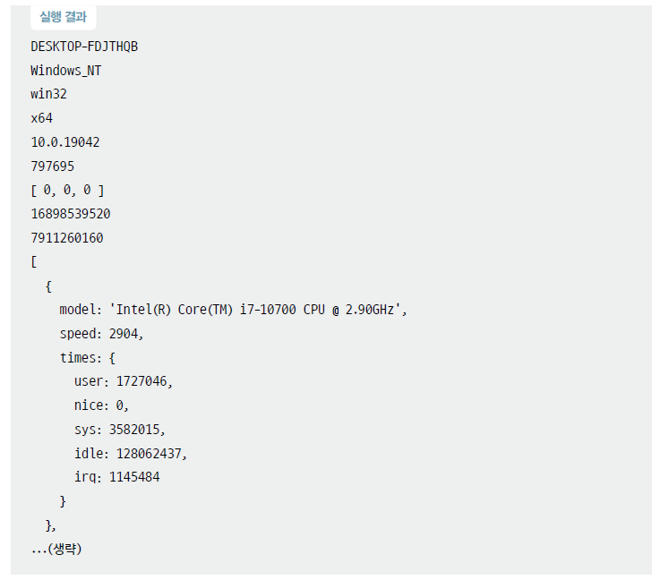
4. os 모듈

Slide 17
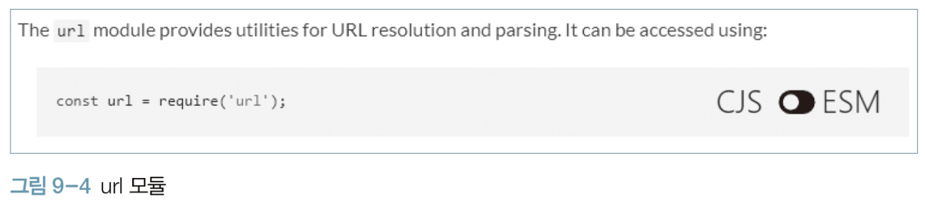
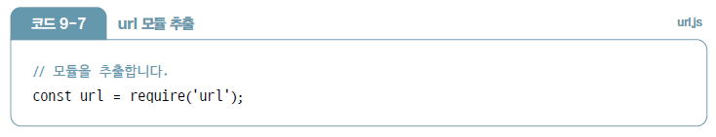
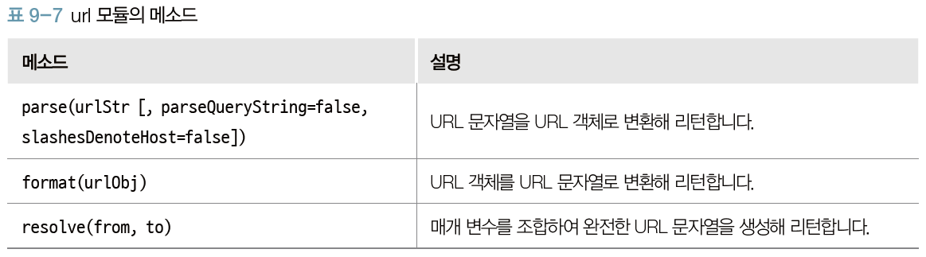
5. url 모듈

Slide 18
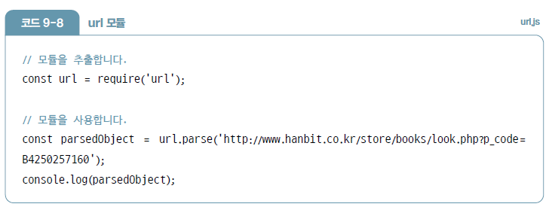
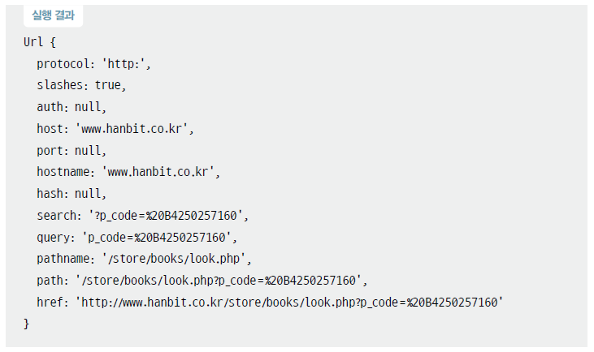
5. url 모듈
[예제 9-6] url 모듈
url 모듈을 추출하고, parse( ) 메소드를 사용

Slide 19
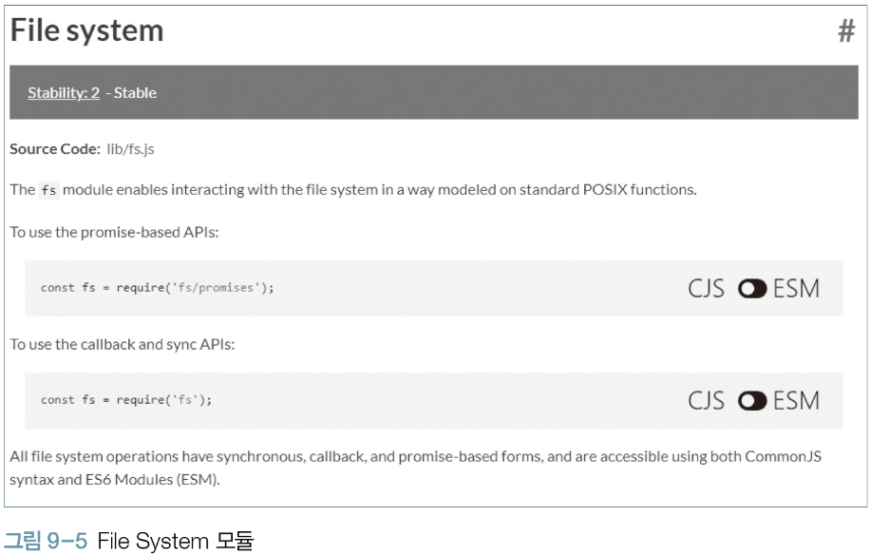
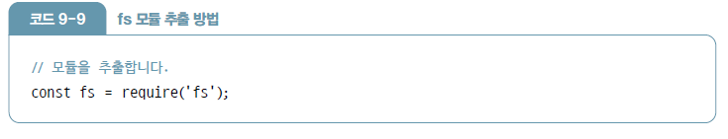
6. File System 모듈

Slide 20
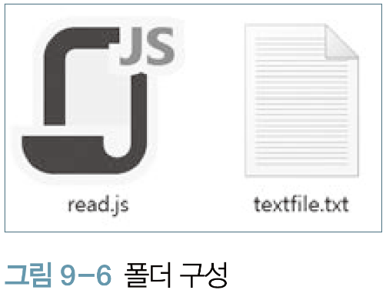
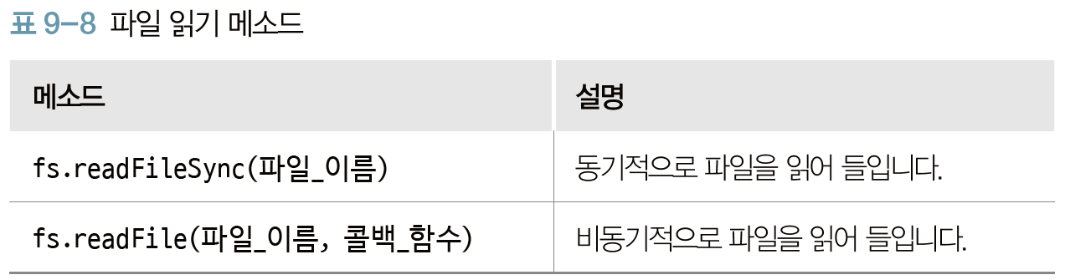
6. File System 모듈
파일 읽기
실행할 자바스크립트 파일이 있는 폴더에 textfile.txt 이름의 파일을 생성
textfile.txt 파일에는 간단한 문자열 ‘This is a textfile.txt’를 입력

Slide 21
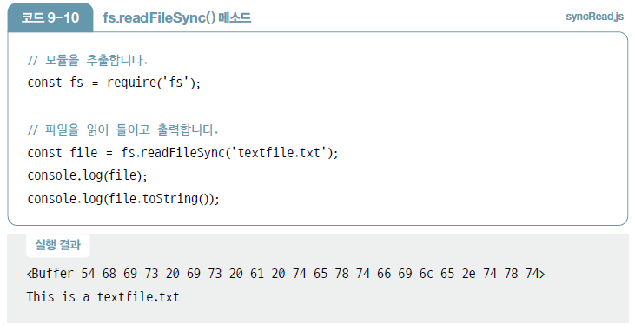
6. File System 모듈
[예제 9-7] 동기적으로 파일 읽어 들이기
fs.readFileSync( ) 메소드를 사용해 동기적으로 파일을 읽음

Slide 22
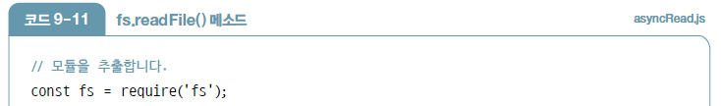
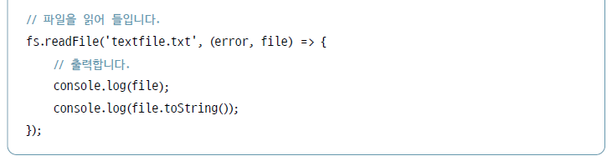
6. File System 모듈
[예제 9-8] 비동기적으로 파일 읽어 들이기
fs.readFile ( ) 메소드를 사용해 비동기적으로 파일을 읽음

Slide 23
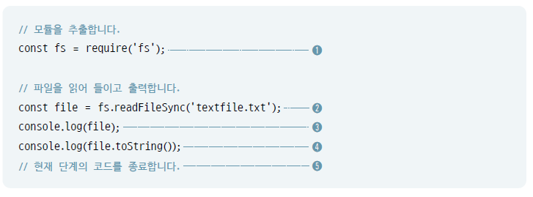
6. File System 모듈
동기와 비동기의 실행 결과는 같지만 내부 실행 구조는 다름
동기적으로 파일을 읽어 들일 때 코드 순서
파일의 크기가 굉장히 크다면 ②에서 ③으로 이동할 때 코드가 정지할 가능성이 있음
문제를 해결을 위해 쓰레드 기능을 사용해야 함
Node.js에는 쓰레드의 기본 이념이 들어 있음

Slide 24
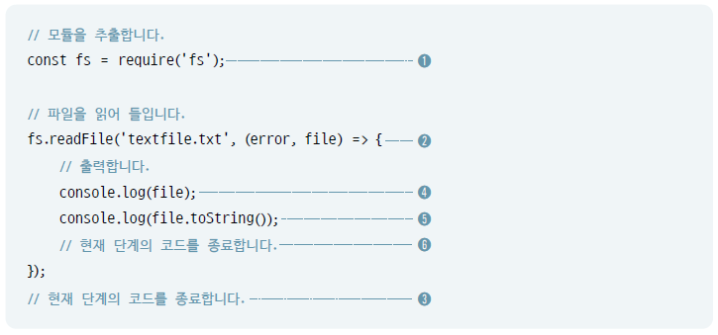
6. File System 모듈
비동기적으로 구성된 코드
②에서 ③으로 이동하는 시간이 0초에 가까움
즉, 코드는 진행하고 Node.js의 뒷단에서 파일을 읽어 들이는 처리가 수행됨
이러한 뒷단에서 처리가 모두 끝나면, 그때 콜백 함수 부분을 실행함
콜백 함수의 첫 번째 매개 변수는 오류객체이고 두 번째 매개 변수가 원하는 값임

Slide 25
6. File System 모듈
비동기 처리의 장점
웹 서버를 C++ 프로그래밍 언어로 만들면 무척 빠르지만, 개발과 유지 보수는 어려움
전 세계 웹 서비스 기업(페이스북, 트위터 등)도 C++로 웹 서버를 개발하지 않고
PHP, 자바, 루비, 파이썬, Node.js 등 프로그래밍 언어로 개발
프로그래밍 언어 자체는 느리지만 큰 의미가 없다고 판단해 개발 속도와 유지
보수성이 좋은 프로그래밍 언어를 사용
자바스크립트 프로그래밍 언어는 C++, 자바보다 느리지만 Node.js를 사용하면
손쉽게 비동기 처리를 구현하여 빠른 처리가 가능

Slide 26
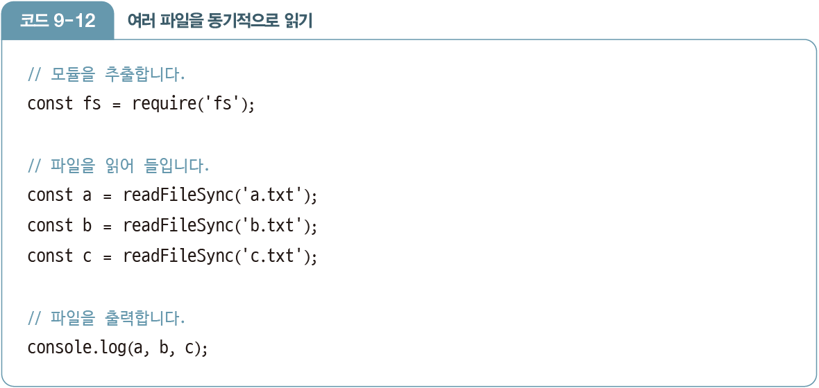
6. File System 모듈
여러 파일을 동기적으로 읽기

Slide 27
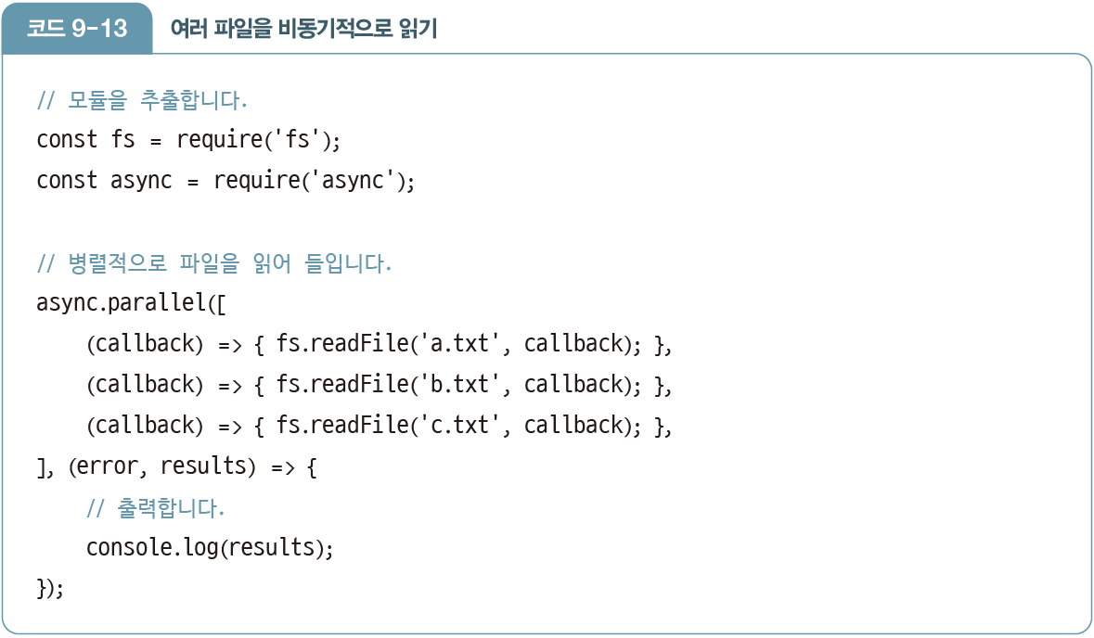
6. File System 모듈

Slide 28
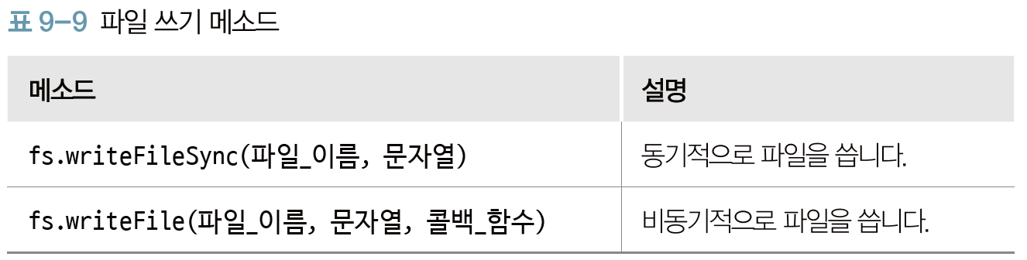
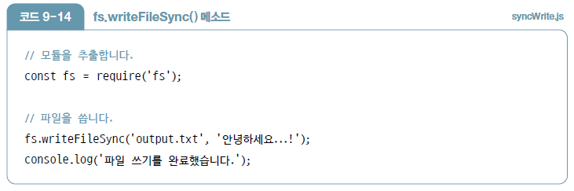
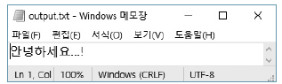
6. File System 모듈
파일 쓰기
[예제 9-9] 동기적으로 파일 쓰기
fs.writeFileSync ( ) 메소드를 사용해 동기적으로 파일을 씀

Slide 29
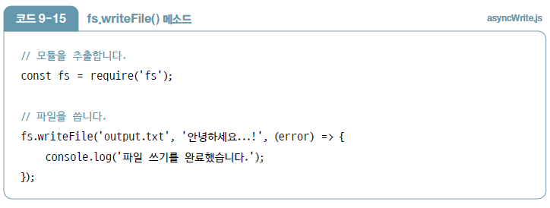
6. File System 모듈
[예제 9-10] 비동기적으로 파일 쓰기
fs.writeFile ( ) 메소드를 사용해 비동기적으로 파일을 씀

Slide 30
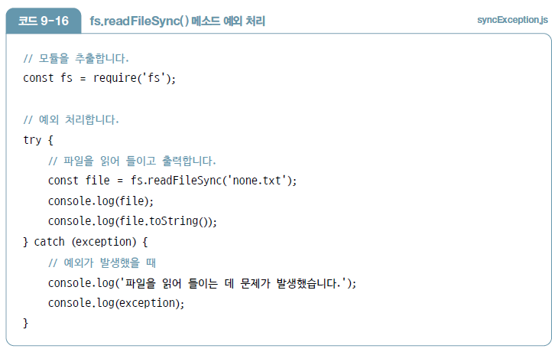
6. File System 모듈
파일 처리와 예외 처리
동기 코드 예외처리 : try catch 구문
비동기 코드 예외처리 : 콜백함수의 첫 번째 매개 변수 error를 활용
[예제 9-11] 동기 코드 예외 처리
fs.readFileSync( ) 메소드를 사용. 없는 파일을 지정해 강제로 예외를 발생시킴

Slide 31
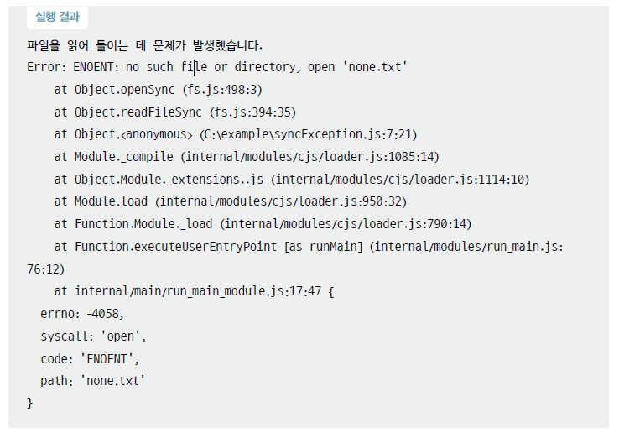
6. File System 모듈

Slide 32
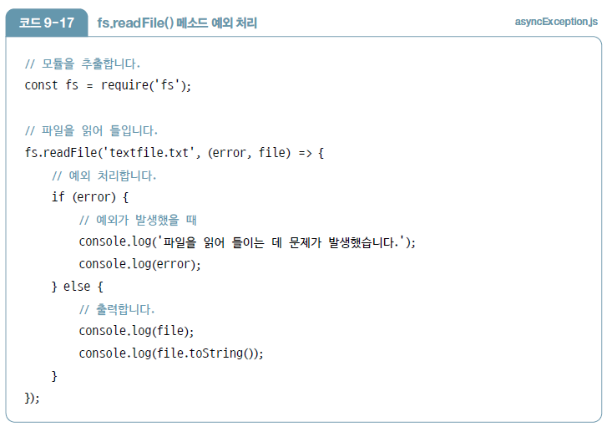
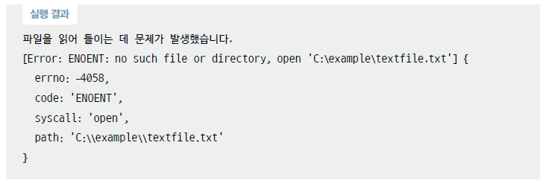
6. File System 모듈
[예제 9-12] 비동기 코드 예외 처리

Slide 33
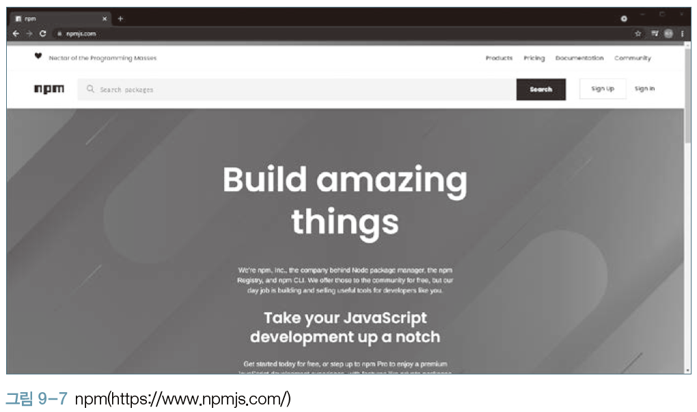
7. 노드 패키지 매니저
과거의 프로그래밍 언어들은 외부 모듈 설치가 어려웠음
현재는 ‘패키지 매니저’ 모듈 관리 프로그램을 사용해 모듈을 쉽게 설치하고 활용
가능함
Node.js는 npm(Node.js Package Manager) 패키지 매니저를 사용

Slide 34
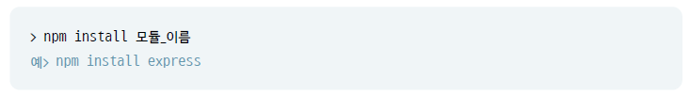
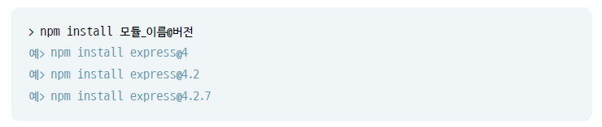
7. 노드 패키지 매니저
npm을 이용한 외부 모듈 설치
명령어 뒤에 @ 기호를 사용하면 원하는 버전을 설치

Slide 35
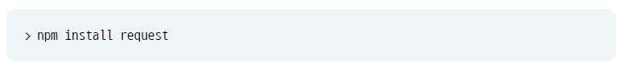
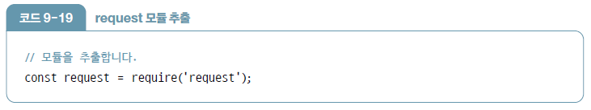
8. request 모듈
웹 요청을 쉽게 만들어 주는 모듈로 외부 모듈임
설치

Slide 36
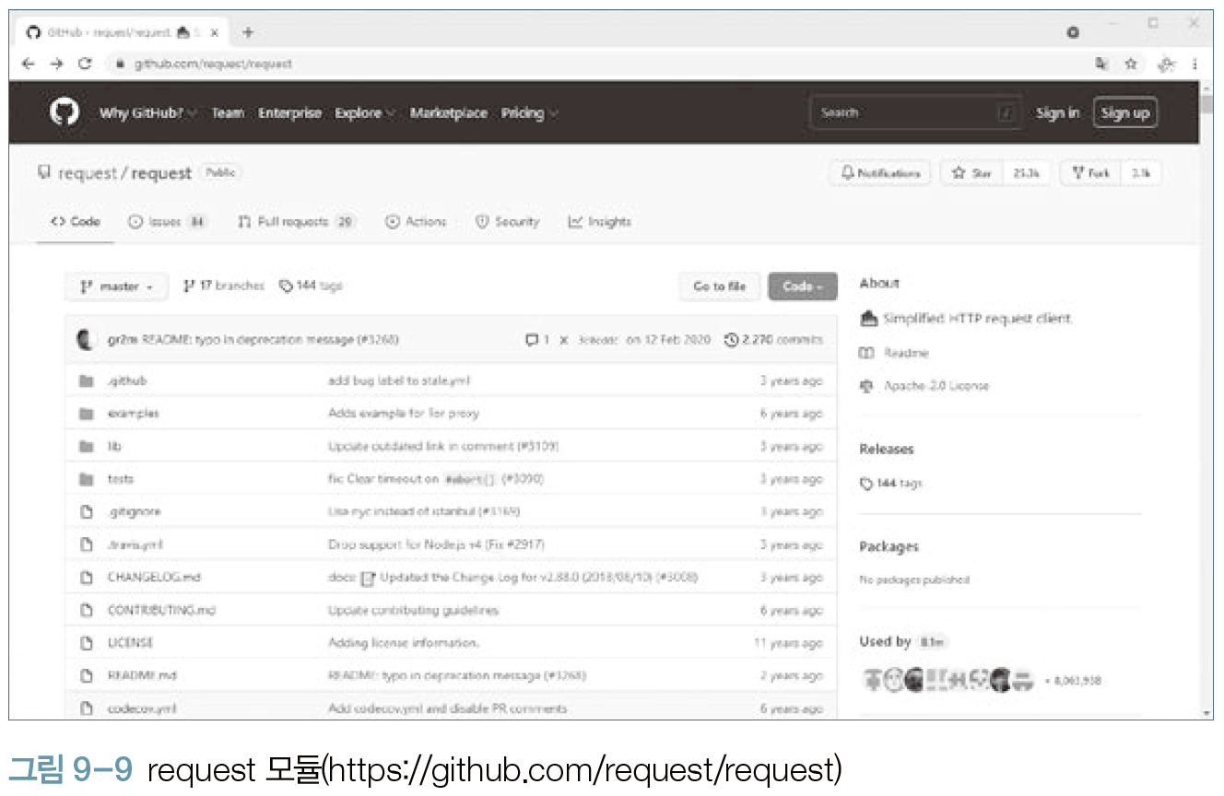
8. request 모듈

Slide 37

8. request 모듈
[예제 9-13] request 모듈
한빛미디어에서 새로 나온 책 목록

Slide 38

8. request 모듈
코드 실행 전에 npm install request 명령어를 실행해서 request 모듈을 설치

Slide 39

8. request 모듈
코드를 실행하면 웹 페이지의 소스 코드를 긁어 와서 출력

Slide 40


9. cheerio 모듈
request 모듈로 가져온 웹 페이지는 단순한 HTML 문자열임
여기에서 원하는 정보를 추출해야 단순한 ‘데이터’가 ‘정보’가 됨 → 파싱
cheerio 모듈 : 가져온 웹 페이지의 특정 위치에서 손쉽게 데이터를 추출
cheerio 모듈 설치

Slide 41

9. cheerio 모듈

Slide 42

9. cheerio 모듈
[예제 9-14] cheerio 모듈
[예제 9-13]에서 가져온 한빛미디어의 새로 나온 책 페이지를 파싱(분석)해서
책 제목과 저자를 출력하기

Slide 43


9. cheerio 모듈
저자가 여러 명일 때도 있으므로 쉼표로 분리하는 코드로 작성
실행하기 전에 npm install cheerio 명령을 실행해 모듈을 설치함

Slide 44


9. cheerio 모듈

Slide 45



10. async 모듈
async 모듈 설치

Slide 46

10. async 모듈
[예제 9-15] async 모듈의 parallel( ) 메소드
1 문제 확인하기 : 비동기 처리를 많이 하면 ‘콜백 지옥’이 발생 (콜백 지옥은 콜백 함수를 여러 개 들여쓰기 하여 코드를 보기 힘든 상태)

Slide 47


10. async 모듈
2 문서 확인하기 : parallel ( ) 메소드는 병렬 처리를 쉽게 할 수 있게함

Slide 48

10. async 모듈
parallel ( ) 메소드 : 콜백 지옥 해결

